Slide 1
BOlševická revoluce
v rusku

Slide 2
Rusko
velké sociální rozdíly a problémy
zaostalé rolnictvo, velká chudoba, nevzdělanost
rychlá modernizace
růst dělnictva,
až do 1905 samoděržaví, poté omezené pravomoci Dumy (parlament)
bolševici
V. I. Lenin
revoluce bez ohledu na sílu dělníků, důraz na organizovanou stranu revolucionářů

Slide 3
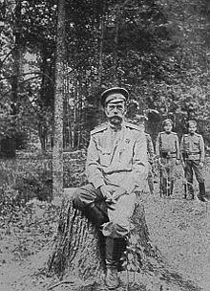
Rusko na počátku války
Rusko bojovalo na straně Dohody.
válka zhoršila bídu většiny obyvatel a vedla k revoluci
car Mikuláš II.

Slide 4
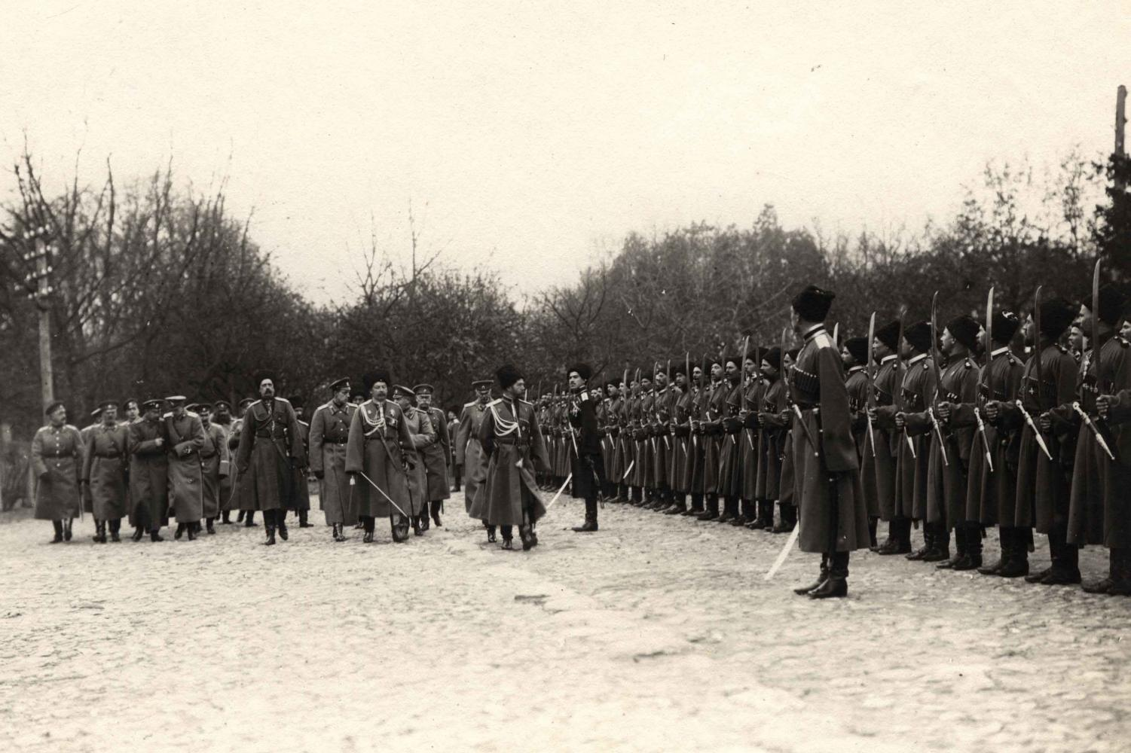
průběh války
špatní velitelé
nedůvěra k carovi
nedostatečná výzbroj vojáků
problémy se zásobováním
nedostatek kvalitních silnic

Slide 5
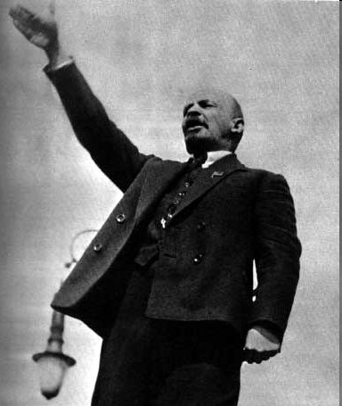
únor 1917 – zánik monarchie
únorová revoluce: únorové protesty v Petrohradu → abdikace cara
vzestup bolševiků
podpora Německa
populismus
V. I. Lenin – heslo Všechnu moc sovětům, půdu rolníkům, okamžitý mír
V. I. Lenin

Slide 6
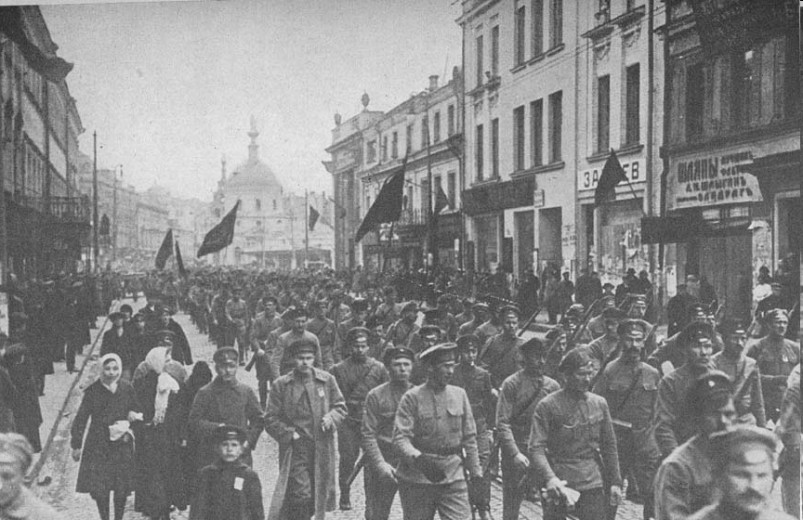
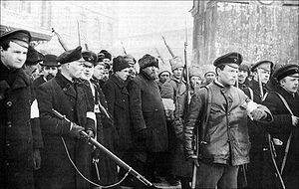
říjnová revoluce
říjnová revoluce: 25. října (podle juliánského kalendáře, podle gregoriánského 7. listopadu)
bolševický převrat
obsazena významná místa v hl. městě Petrohradě

Slide 8
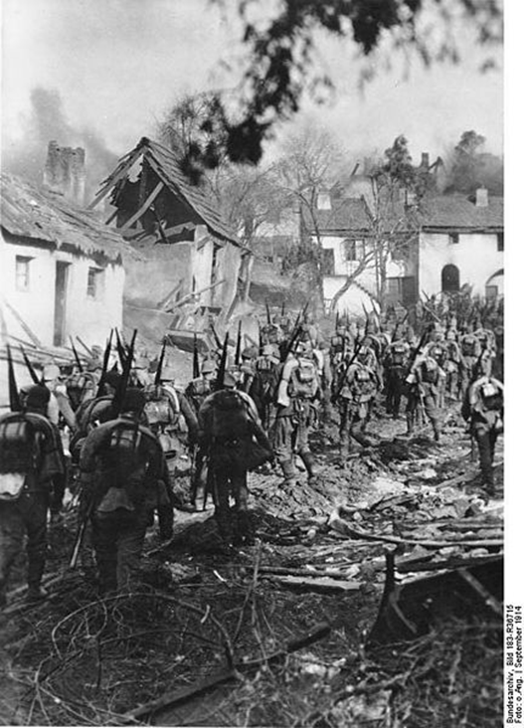
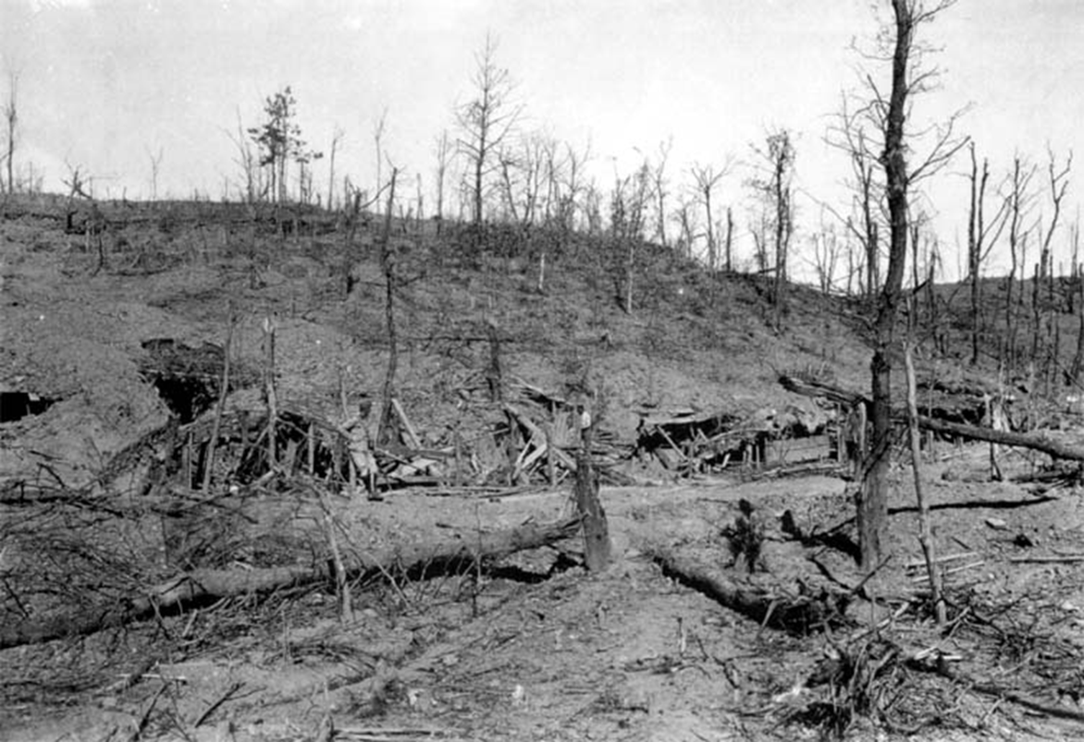
Uzavření míru
3. března 1918 podepsalo Rusko Brestlitevský mír (s Německem a R-U) a přestalo válčit

Slide 9
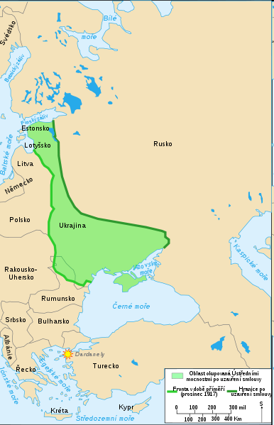
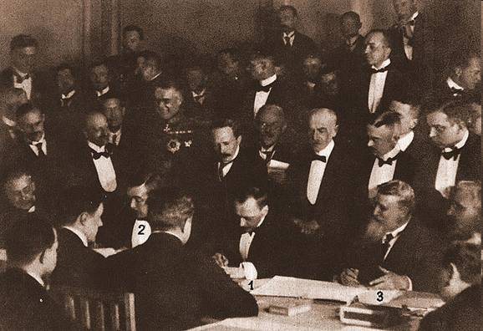
brestlitevská dohoda
Rusko: významné územní ztráty zhruba: 1 milion km² (Finsko, Pobaltí, část Polska, Ukrajinu, Bělorusko a Besarábii)
německé armády byly přesunuty na západní frontu, kde chtěly rozhodnout válku
Dohoda byla oslabena, avšak mohla se spolehnout na nového spojence USA

Slide 10
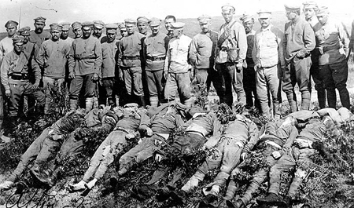
po podepsání míru
Bolševici upřeli pozornost na upevnění své moci v Rusku a změn ve společnosti v duchu komunistické ideologie
Bolševici nastolili vládu jedné strany a tvrdě likvidovali své odpůrce
všechny podniky byly zestátněny
likvidace bohatých

Slide 11
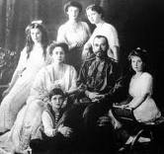
1918 vyvraždění carské rodiny
červenec
Jekatěrinburg
postříleni bolševiky

Slide 12
RUsko
zápis
velké sociální rozdíly a problémy
zaostalé rolnictvo, velká chudoba, nevzdělanost
bojovalo na straně Dohody.
špatní velitelé, nedůvěra k carovi, nedostatečná výzbroj vojáků, problémy se zásobováním
válka zhoršila bídu většiny obyvatel a vedla k revoluci
únorová revoluce: únorové protesty v Petrohradu → abdikace cara
vzestup bolševiků
podpora Německa
populismus

Slide 13
RUsko
zápis
říjnová revoluce: 25. října (podle juliánského kalendáře, podle gregoriánského 7. listopadu)
bolševický převrat
obsazena významná místa v hl. městě Petrohradě
3. března 1918 podepsalo Rusko Brestlitevský mír (s Německem a R-U) a přestalo válčit
v Rusku a změny ve společnosti v duchu komunistické ideologie
vláda jedné strany, likvidování odpůrců
všechny podniky byly zestátněny
1918 – vyvražděna carská rodina

Slide 14
pokyny pro práci, další zdroje
opsat zápis, vyfotit, zaslat do 14. 6. na ksandova.jitka@zsbrve.cz
učebnice s. 139 – 138

